Slide 1
Magia para educar
Juanjo Mendoza

Slide 2
Beneficios de utilizar magia en el aula
Motivación.
Premio.
Llamar la atención, como introducción a temas.
Cuña de descanso.
Descanso entre actividades.
Técnica para llamar la atención.
Entretenimiento en horas vacías.
Para enseñar valores.
Enseñar magia y construyendo los propios juegos.

Slide 3
Cuándo utilizar la magia en el aula
Antes de empezar a explicar.
Después del recreo.
Actividad extraordinaria.
Para hacer descansos.
En celebraciones.
Como una actividad, enseñar magia.

Slide 4
¿Que podemos conseguir ?
Desarrollar la creatividad y la memoria de los niños.
Mejorar la capacidad de los niños para hablar en público.
Desarrollar la psicomotricidad.
Hacerles pensar.
Aprender a respetar las actuaciones de los compañeros. Código de magos.

Slide 5
Buscando que la magia sea arte.
1º Aprendizaje.
2º Práctica.
3º Corrección.
4º Práctica corregida.
5º Dominación.
6º Asimilación y perfección.

Slide 6
Pasar de profesor@ a mag@
Como introducción:
Habéis visto alguna vez un juego de magia?
Sabéis que estoy aprendiendo magia?
Os gustan los juegos de magia?
Os gustaría aprender a hacer magia?

Slide 7
participación de los alumnos
Muy importante que participen: Soplando, diciendo las palabreas mágicas, con gestos de las manos, etc…
Que los alumnos que participen no sean al azar.
Suelen decir que han visto el truco, pero lo normal es que no sea verdad.

Slide 8
Truco de magia juego de magia

Slide 9
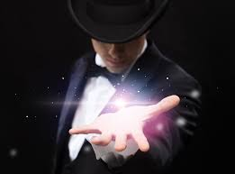
Presentación
Claridad
Visualidad

Slide 10
CONSEJO 1: Procura no hablar y mover las manos al mismo tiempo.
Ejercicio:
Cuando vayas a empezar un efecto intenta no comenzar con el elemento que vayas a usar en la mano.
Tenlo guardado en el bolsillo, en la mesa etc.
De esta forma los espectadores se concentran en lo que dices hasta que presentas el elemento.

Slide 11
CONSEJO 2: Deja el objeto utilizado en la magia en segundo plano durante los puntos claves de la presentación.
Ejercicio:
Cuando tengas que decir algo importante, deja el elemento en la mesa (si estás sentado) o baja la mano para quitar la atención sobre el objeto.

Slide 12
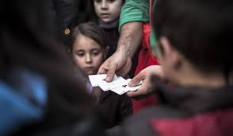
CONSEJO 3: Cuanto más ensayo, mucho mejor.

Slide 13
No sale la técnica Se ve el efecto El efecto no causa lo que tú quieres en el ALUMNO Que todo salga bien pero el ALUMNO no entienda el efecto.
Si Fallamos… No pasa nada, somos humanos y es normal que pase.

Slide 14
Falta de ensayo de ángulos. A lo mejor para ti todo está perfecto, pero luego te grabas y ves… que te está viendo todo. Prueba a grabarte desde varios ángulos.
ÁNGULOS

Slide 15
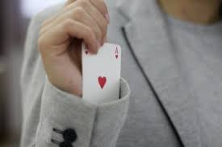
ropa
Tipo de ropa que usamos cuando ensayamos y cuando actuamos.
Suele ser diferente y hay elementos como el cinturón, chaqueta, etc…
que pueden influir en tu comodidad a la hora de actuar. Por ello ensaya con la ropa que vas a usar luego en la actuación.

Slide 16
Bibliografía
Educando con magia. El ilusionismo como recurso didáctico.
Xuso Ruiz Dominguez.
Narcea, S.A. de ediciones. Madrid.
La magia de Ascanio. La concepción estructural de la magia. Su pensamiento teórico – mágico.
Jesús Etcheverry
Páginas libros de mágia. S.L.

